Slide 1
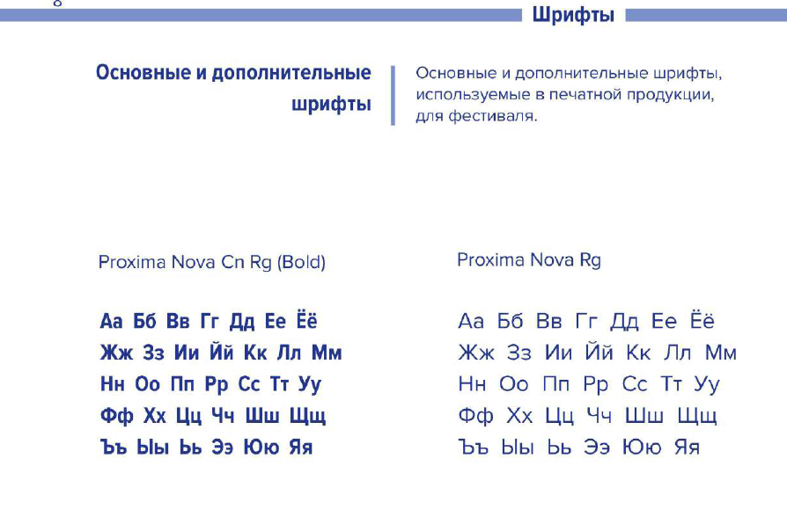

Slide 2
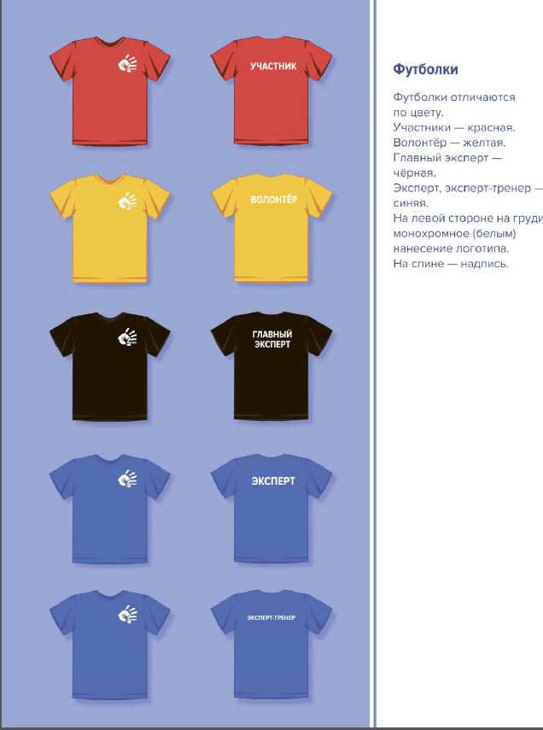

Slide 3
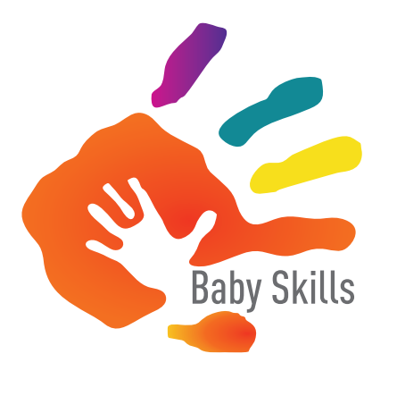

Эмблема для главного эксперта (черная футболка)
Эмблема для участника в компетенции «Эколог» (голубая футболка)
Эмблема для эксперта, эксперта-тренера (синяя футболка)
Эмблема для волонтера (желтая футболка)

Slide 4



Slide 5



Slide 6



Slide 7





Муниципальный отборочный этап
межрегионального чемпионата
«Юный мастер» (BabySkills)
г. Надым 2024
Муниципальный отборочный этап
межрегионального чемпионата
«Юный мастер» (BabySkills)
г. Надым 2024
Муниципальный отборочный этап
межрегионального чемпионата
«Юный мастер» (BabySkills)
г. Надым 2024
Пекедов
Борис Борисович
Спицин
Николай Николаевич
Горбунова
Ольга Николаевна
Компетенция
«ЭКОЛОГИЯ»
Компетенция
«ЭКОЛОГИЯ»
Компетенция
«ЭКОЛОГ»
Бейджи экспертам

Slide 8




Муниципальный отборочный этап
межрегионального чемпионата
«Юный мастер» (BabySkills)
г. Надым 2024
Муниципальный отборочный этап
межрегионального чемпионата
«Юный мастер» (BabySkills)
г. Надым 2024
Г. Надым 2024
Г. Надым 2024
Спицин
Николай Николаевич
Спицин
Николай Николаевич
Компетенция
«ЭКОЛОГИЯ»
Компетенция
«ЭКОЛОГИЯ»
Бейджи экспертам

Slide 9

Чемпионат
«Юный мастер»
Участник
по компетенции
«Эколог»
Жданова Света
Бейджи участникам

Slide 10
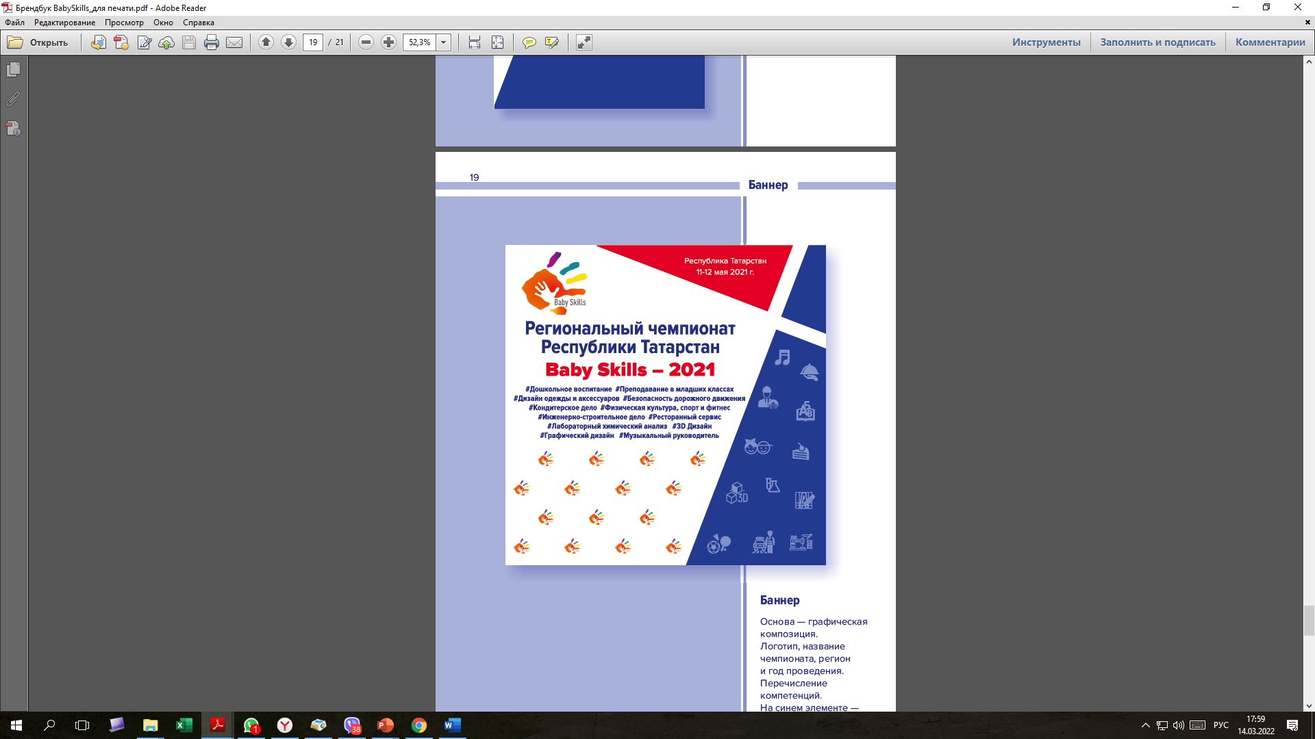

Муниципальный отборочный этап
межрегионального Чемпионата
«Юный мастер» (BabySkills)
г. Надым 2024
Муниципальный отборочный этап
межрегионального Чемпионата
«Юный мастер» (BabySkills)
среди воспитанников муниципальных дошкольных
образовательных организаций Надымского района
#Эколог

